Slide 1

課題A｜グローバル市場向けプロダクト
Anicca
Life Manager
意志力ではなく、 あなたの代わりに動く。
安全に実行する、プロアクティブAIライフマネージャー
成田大祐｜個人応募｜NAIST 情報科学領域 修士課程
01 / 09

Slide 2
WHY NOW
1
予定はある。
でも、人は予定どおりに動けない。
「支えてくれる道具」ではなく、
先に動いて導く存在が必要だった。
反応型の限界
通知を見ても、行動に移るとは限らない。
実行権限の空白
AIに任せたい一方、カードや認証情報の丸投げは危険。
行動の証拠が残らない
何を、なぜ、いくらで実行したかを後から検証しにくい。
私は起床・移動・瞑想を何度も習慣化しようとして失敗した。カレンダー、習慣アプリ、対話AIは、私が開くまで何もしない。
02 / 09

Slide 3
BEACHHEAD
2
最初は「遅刻する創業者」に絞る
01
移動時間を毎回調べる
予定に場所がなく、準備・移動枠もない。
忙しい創業者・
知識労働者
02
通知を無視する
カレンダーは使うが、起床・出発・切替が遅れ、重要な約束を落とす人。
情報は届くが、身体は動かない。
03
遅刻連絡まで遅れる
相手への説明・連絡も本人の負担になる。
03 / 09

Slide 4
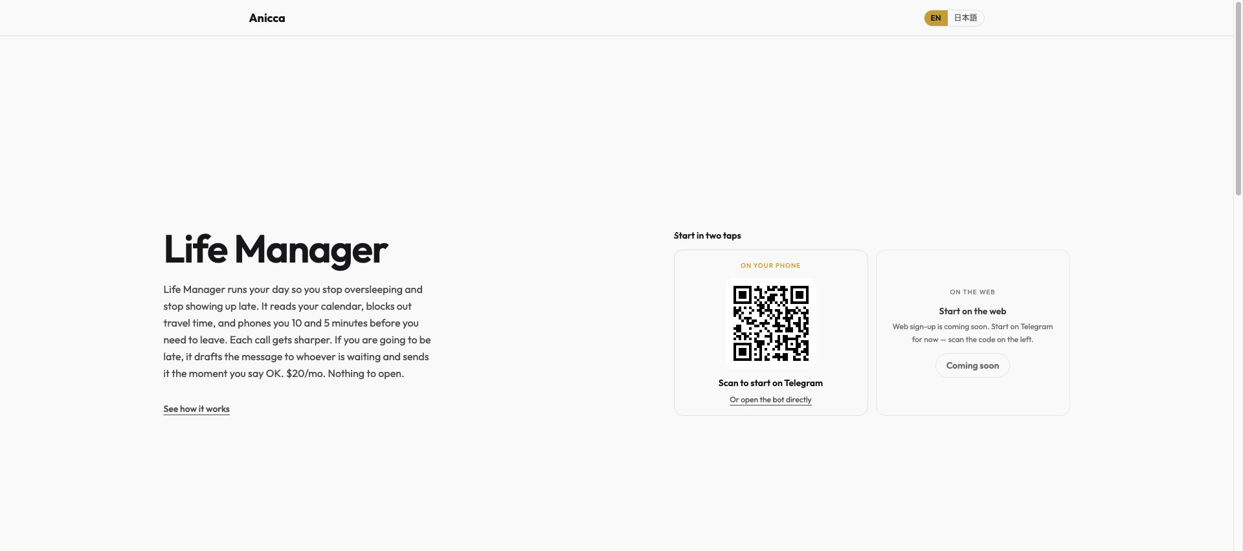
PRODUCT TODAY
3
Life Managerが予定を読み、
Aniccaが人を動かす
カレンダー
物理予定の移動・準備時間を自動挿入。
電話
出発10分前・5分前に段階的に呼びかける。
Telegram
場所確認、遅刻確認、実行後の報告。
実稼働画面：aniccaai.com/life-manager
Anicca統合：起床・集中・瞑想・不安など、13種類の行動変容ナッジを生活文脈に合わせる。
04 / 09

Slide 5
EXPERIENCE
4
開かなくても、人生が前に進む
1
2
3
4
5
予定を読む
先回りする
身体を動かす
代わりに処理
証跡を返す
場所・移動時間・本人の行動傾向を推定。
準備枠を追加し、出発前に電話する。
Aniccaが今の状態に合う短い指示を出す。
遅刻連絡や小額支払いを権限内で実行。
何をしたか、金額、理由、取消手段を報告。
→
→
→
→
アプリ起動不要
質問は最小
実行後に報告
いつでも取消
05 / 09

Slide 6
WHY BLOCKCHAIN
5
秘密鍵を渡さない
渡すのは限定権限
安全な代理実行
権限を狭くし、本人が不在でも条件内だけ実行。
LIFE MANDATE
グローバルな小額決済
「7日間、交通と健康に
合計50ドルまで」
ステーブルコインとx402で、国境を越えたサービス購入を即時化。
検証可能な証跡
用途・上限・期限・相手先をスマートアカウント側で強制し、いつでも失効できる。
個人データは非公開のまま、権限・支払い・取消を監査可能にする。
実装対象：ERC-4337型スマートアカウント、ERC-7715型権限要求、x402決済。規格選定はプログラム内で検証。
出典：eips.ethereum.org/EIPS/eip-4337 ｜ eips.ethereum.org/EIPS/eip-7715 ｜ x402.org
06 / 09

Slide 7
SYSTEM
6
秘密の生活文脈と、公開できる権限証跡を分離する
PRIVATE CONTEXT
POLICY ENGINE
OPEN EXECUTION
Life Managerクラウド
Life Mandate
ウォレット＋x402
カレンダー
位置・移動
会話・気分
Anicca行動モデル
用途
金額上限
期限
許可先
交通・予約
健康サービス
AI/API購入
実行レシート
個人データはチェーンに載せない。
→
違反する実行は通らない。
→
加盟店ごとのアカウント登録を減らす。
07 / 09

Slide 8
BUSINESS + VALIDATION
7
まず「遅刻しない」に課金し、
行動成果から広げる
クラウド版
LIVE
$27
20ドル／月
クラウド版・実電話・移動枠
Anicca iOSの月次経常収益
電話・Telegram・カレンダー・実行権限
検証する仮説
無料導線
週3回以上の先回り介入で遅刻率が半減する
上限付き委任はクレジットカード共有より信頼される
月20ドルでも3か月継続する
同じ中核をローカル版OSSとして提供し、信頼と開発者流入を得る。
注：月次経常収益は aniccaai.com/dashboard.json の公開値（更新時点 2026-06-05）。Life Managerの外部有料ユーザーはまだゼロ。
08 / 09

Slide 9

DEMO DAY + TEAM
8
最終発表
委任・決済・取消
デモ
ユーザーが7日・50ドルの権限を設定
予定からジム体験を選び、予約・支払い
Aniccaが電話で行動を促す
レシート表示後、権限を即時取消
個人応募
成田大祐
慶應義塾大学 法学部卒
NAIST 情報科学領域 修士課程
修士研究：注意散漫検出と行動変容
MUITで業務AI導入
Aniccaを一人で開発・運用
このプログラムで得たいこと：ウォレット権限設計、決済・規制、脅威モデル、実ユーザー検証の壁打ち。
既に動く生活エージェントへ、
安全な実行権限を。
09 / 09

